Slide 1

সবাইকে আমার শুভেচ্ছা

Slide 2
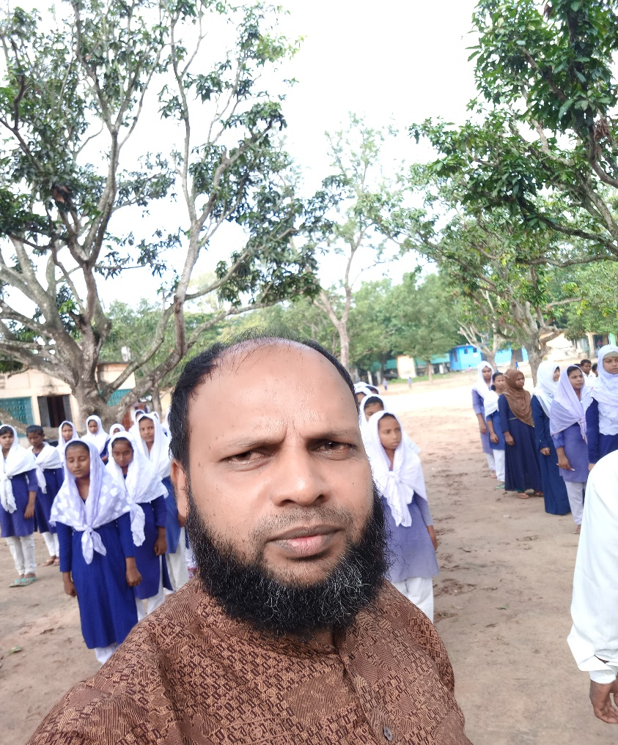
শিক্ষক পরিচিতি
মোঃমাসিদুল হক
পদবী:- সহকারি শিক্ষক
গোগ্রাম উচ্চবিদ্যালয়
উপজেলা:-গোদাগাড়ী
জেলা:- রাজশাহী
মোবাইল নম্বার- ০১৭১৮৮৫৭৯৯৪.

Slide 3
পাঠ পরিচিতি
শ্রেণি- নবম
বিষয়- ইসলাম ও নৈতিক শিক্ষা
পাঠ- ৯ বিষয়-রিসালাত
সময়- ৪০ মিনিট
তারিখ- ১৮/৩/২০১৯ ইং

Slide 4


Slide 5
আজকের পাঠ
রিসালাত

Slide 6
শিখনফল
এ পাঠ শেষে শিক্ষার্থীরা-
১-রিসালত শব্দের অর্থ বলতে পারবে।
২-নবি-রাসূলের পরিচয় বলতে পারবে।
৩-নবি-রাসূল প্রেরণের উদ্দেশ্য উল্লেখ করতে পারবে।
৪-রিসালাতে বিশ্বাসের গুরুত্ব ব্যাখ্যা করতে পারবে।

Slide 7
একক কাজ
রিসালাত অর্থ কী?

Slide 8
একক কাজের সমাধান
*বার্তা
*সংবাদ বহন

Slide 9
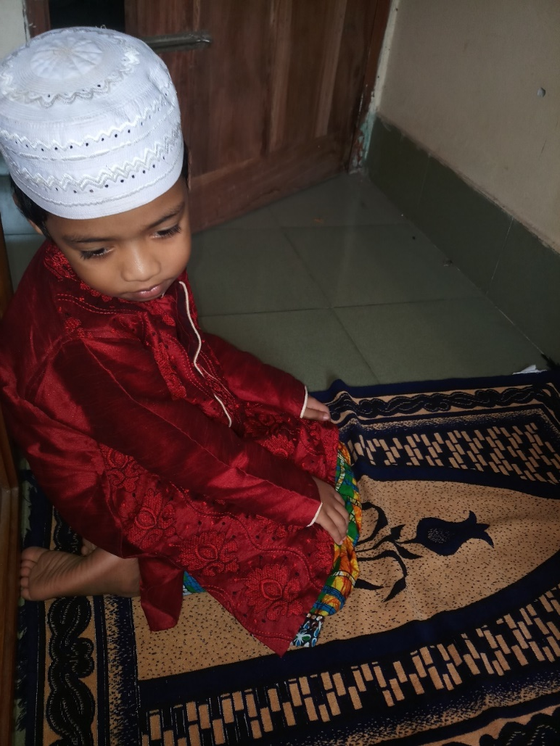
নবি-রাসূল প্রেরণের উদ্দেশ্য
আল্লাহ তায়ালার পরিচয় তুলে ধরতে
সত্য ও সুন্দর জীবনের দিকে আহবান জানা।
ইবাদত ও ধর্মীয় বিধি-বিধিন শিক্ষা দিতেন।
পরকাল সম্পর্কে ধারনা।

Slide 10
জোড়ায় কাজ
রাসুল কাকে বলে?

Slide 11
জোড়ায় কাজের সমাধান
যারা রিসালাতের দায়িত্ব পালন করেন তারাই-রাসূল

Slide 12
রিসালাতে বিশ্বাসের গুরুত্ব ও তাৎপর্য
নবি রাসুলের দ্বারা মানুষ পরকাল সম্পর্কে জানতে পারে।
নবি রাসুলগণ ছিলেন নিস্পাপ ।
নবি রাসুলের দেখানো পথই আসল পথ ।

Slide 13
দলীয় কাজ
নবি রাসুলগণ পৃথিবিতে কি ধরনের পরিবর্তন করেছেন তা ব্যাখ্যা কর ।

Slide 14
মূল্যায়ন
রিসালাত অর্থ কী?
নবি রাসুলেগন কিসের দাওয়াত দিয়ে ছিলেন ?
রাসুল শব্দের বহুবচন কি ?

Slide 15
বাড়ির কাজ
আল্লাহ তায়ালার আদেশ –নিষেধ ও বিধি-বিধান বাস্তবায়নে নবি-রাসুলের ভূমিকা কি ছিল তা ব্যাখ্যা কর ।

Slide 16
আল্লাহ হাফেজ

